Slide 1
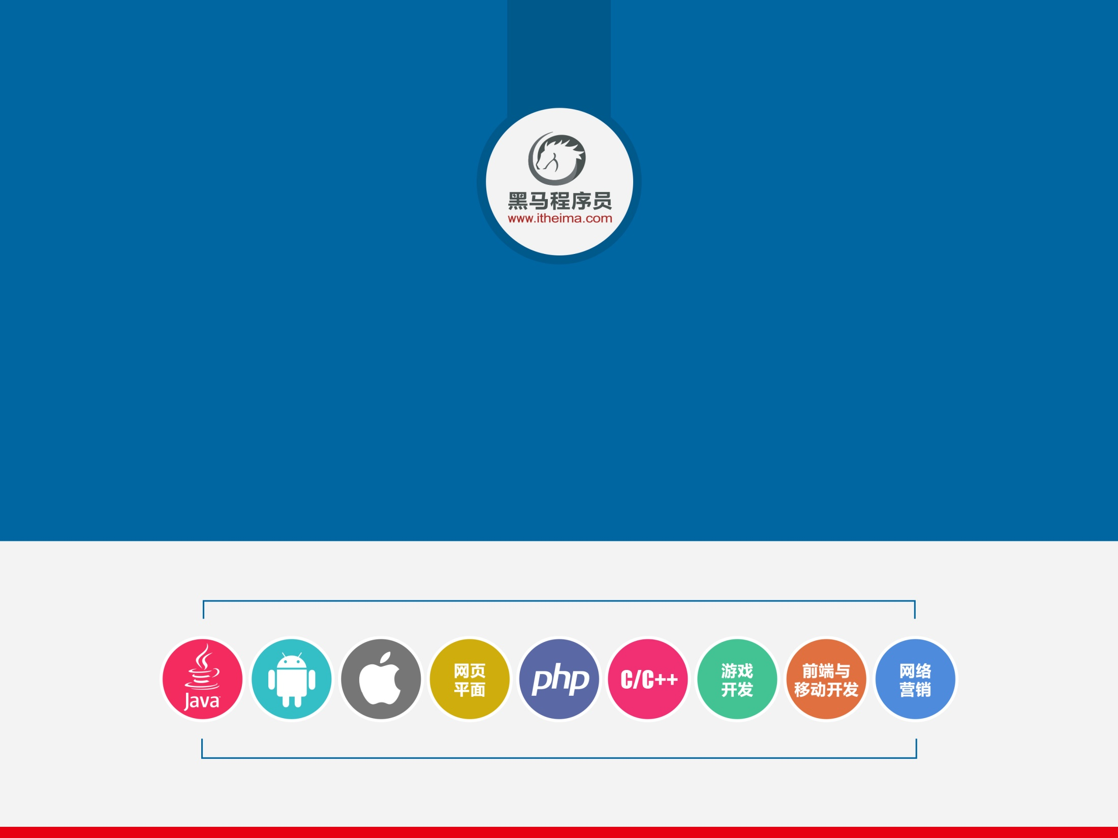
Scrapy爬虫框架

Slide 2
第二天课程
1.请求与响应
2. Crawlspider类
3.mongodb与数据入库

Slide 3
1.请求与响应
思考
1.什么是请求？
2.我们在哪里见到过？

Slide 4
1.1 请求
1)GET请求
Request类
重要参数:
url 目标url
callback 目标url响应的的解析函数
meta 传参
headers 请求头，模拟伪装
dont_filter 该请求是否被调度器过滤
cookies cookies参数

Slide 5
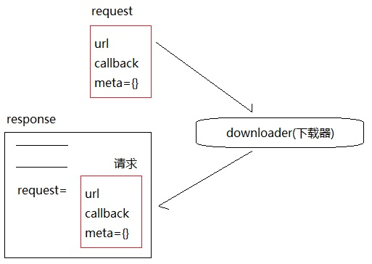
1.1 请求
1)GET请求
meta传参的实现原理
案例:
在腾讯招聘爬虫的基础之上获取岗位职责和招聘要求

Slide 6
1.1 请求
2)POST请求
FormRequest类
参数:
同Request
formdata 表单参数(字典格式)
作用范围:
模拟登陆
发送post数据获取响应
案例:使用FormRequest提交账号密码登录renren
Notes:
17173805860

Slide 7
1.1 请求
2)POST请求
FormRequest.from_response
参数:
response
formdata 表单参数(字典格式)
callback
特性:
自动获取表单并将表单数据提交
作用范围:
填写表单数据
案例:
使用from_response模拟正常登录

Slide 8
1.2响应
1)产生位置:
下载器模块(不需要我们处理)
下载器中间件
2) meta传参

Slide 9
1.3复习
1.请求:
get请求:
Request类
post请求
FormRequest类
FormRequest.from_response方法
2.响应
产生位置
meta传参原理

Slide 10
2.Crawlspider类
CrawlSpider做了些啥？
CrawlSpider类定义了一些规则(rule)来提供跟进link的方便机制
说白了其实就是自动提取链接并提交请求

Slide 11

2.1CrawlSpider爬虫文件
1.创建爬虫

Slide 12
2.1crawlspider爬虫文件的区别
1)导包
①导入链接提取器
from scrapy.linkextractors import LinkExtractor
②导入crawlspider类和Rule
from scrapy.spiders import CrawlSpider,Rule
2) 类的继承使用CrawlSpider
3) rules变量
4)Parse方法不能重写

Slide 13
2.2Crawlspider与Spider类的区别
区别一:
CrawlSpider主要使用规则(rules)来提取链接，并自动提交请求
区别二:
不能重写parse

Slide 14
2.2Crawlspider与Spider类的区别
1)CrawlSpider主要使用规则(rules)来提取链接，提交请求
什么是rules? rules是Rule对象的集合
用来干什么？ 用于匹配目标网站并排除干扰

Slide 15
2.2Crawlspider与Spider类的区别
2- CrawlSpider主要使用规则(rules)来提取链接，转换为请求并发送
Rule类参数:
linkextractor 从响应中提取链接
callback 处理链接的响应的方法
follow 定义响应中提取的链接是否要跟进
process_links 对提取的链接进行过滤
process_requests 对生成的请求进行过滤

Slide 16
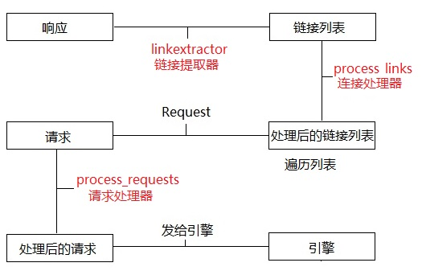
Rule对象的执行流程

Slide 17
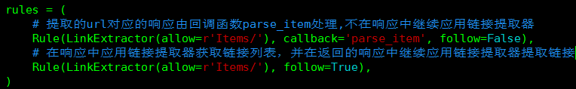
1.2 爬取规则(Rule)
使用方法:
使用Rule类生成实例

Slide 18
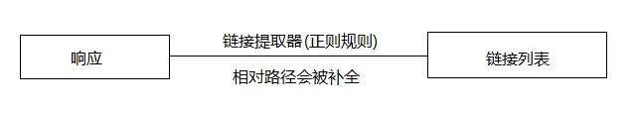
2.2Crawlspider与Spider类的区别
3-Link Extractor(链接提取器)
1.作用:
从响应中提取链接
2.参数:
allow 满足该正则的链接将会被提取
deny 满足该正则的链接将不会被提取
allowed_domains 允许的域名
deny_domains 禁止的域名
restrict_xpaths 规定的xpath节点
3.链接提取器运作原理
Notes:
http://hr.tencent.com/position.php?&start=0#a

Slide 19

4.用法:
5.案例:
使用Link Extractor获取腾讯招聘网的网址
网址:"http://hr.tencent.com/position.php"
Notes:
http://hr.tencent.com/position.php?&start=0#a

Slide 20
2.2Crawlspider与Spider类的区别
2)不能重写parse方法
1.原因:
CrawlSpider类在parse方法中实现了自身逻辑
2.如何解析起始url对应的响应
①重写parse_start_url
②parse_start_url默认返回数据或请求的列表
Notes:
http://hr.tencent.com/position.php?&start=0#a

Slide 21
复习
区别:
1.自动提取链接，并做成请求，发送给引擎
①rules变量存放Rule对象的实例
②Rule实例是提取链接并对其进行后续处理的规则
③链接提取器是必须的，可以单独使用
④链接提取器提取的相对url会被补全
2.不能重写parse方法
①使用parse_start_url方法处理起始url对应的响应
②parse_start_url默认返回列表
Notes:
http://hr.tencent.com/position.php?&start=0#a

Slide 22
3.CrawlSpider爬虫开发
1.编写rules列表，创建Rule实例
回调函数使用字符串
2.编写回调函数
编写爬取行为或者提取数据

Slide 23
2.3案例
站点:阳光政务网
网址: http://wz.sun0769.com/index.php/question/questionType?type=4
需求:
①获取字段:
投诉编号、投诉详情url、投诉标题，投诉内容
②使用CrawlSpider类实现自动提取链接
Notes:
http://hr.tencent.com/position.php

Slide 24
2.4 CrawlSpider类的优缺点
1.优点:
适合整站爬取
爬取效率高
2.缺点:
难以通过meta进行参数传递

Slide 25
2.5 复习
1.区别
①rules列表
Rule
LinkExtractor
②parse方法
不能重写 逻辑实现
parse_start_url 注意返回
2.爬虫文件
①导入的类
CrawlSpider LinkExtractor Rule
②继承类
③rules
④无parse方法
3.评价
优秀，但也有不足，开发的时候根据需求适当选择

Slide 26
3. 数据入库
3.1MongoDB shell的简单复习
1)基本操作
sudo mongod 默认启动
mongo 链接mongo数据库
2)简单操作
show dbs 查看数据库
use <dbname> 使用某一数据库
show collections 查看当前数据库下集合
db.collection_name.drop() 删除集合
db.dropDatabase() 删除当前数据库

Slide 27
3. 数据入库
3.1MongoDB shell的简单复习
3)增删改查
db.colname.insert(data) 插入数据
db.colname.remove(query) 删除数据
db.colname.update(query,data) 更新数据
db.colname.find(query) 查询数据

Slide 28
3. 数据入库
3.2pymongo的简单复习
1)安装及导包
pip3 install pymongo
from pymongo import MongoClient
2)链接
handler = MongoClient(host,port) 链接服务器
db = handler[<dbname>] 选择数据库
col = db[<collection_name>] 选择集合

Slide 29
3. 数据入库
3.2pymongo的简单复习
3)简单使用
col.insert(data) 插入数据
col.remove(query) 删除数据
col.find(query) 查询数据(返回一个游标)
col.find_one(query) 查询一条数据(返回数据或空)

Slide 30
3. 数据入库
3.3 scrapy如何使用mongodb数据
1.将数据库的参数写在settings文件中(参数名大写)
2.在管道中使用数据库参数连接数据库
3.在process_item方法中将数据写入数据库
3.4案例
将阳光问政案例采集到的数据录入到mongodb数据库

Slide 31
